Slide 1

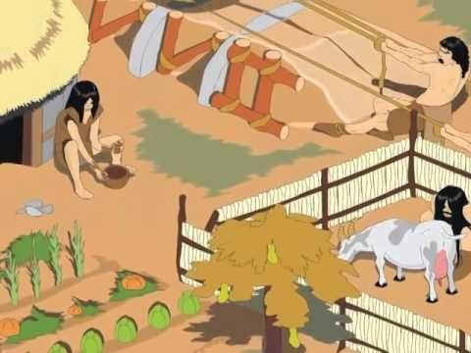
El Neolítico
Historia, Geografía y Cs. Sociales
Prof. Etna Vivar N.
Curso: Séptimo Básico

Slide 2
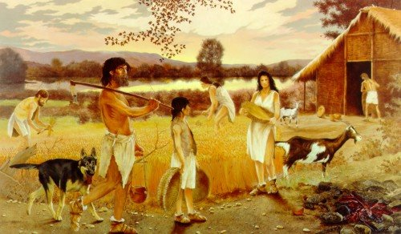
El Neolítico
Edad de la Piedra Nueva o pulimentada
Es la etapa de la prehistoria caracterizada por el uso de la piedra pulida. En este período ocurrieron cambios climáticos que permitieron grandes transformaciones en la vida del hombre, de ahí el nombre de Revolución Neolítica .
Duración desde 12.000 a.C a 7000 a. C
Descubrimiento de la Agricultura y la domesticación de la Ganadería

Slide 3
Agricultura y acumulación
«La domesticación de plantas silvestres , especialmente la agricultura de los cereales , su selección y cultivo, fue la invención técnica neolítica que permitió a la tribu la acumulación de un sobreproducto alimentario con carácter permanente, a partir del cual fue posible un desarrollo social»
Jiménez, J (2003) . La revolución neolítica. Costa Rica . Editorial Tecnológica de Costa Rica.
Responde según el documento:
¿Qué tipo de agrupación social tenía el hombre que por primera vez cultivó sus propios alimentos? ¿Cuáles fueron los primeros cultivos?
Ante la falta de animales de caza, el hombre comenzó a criarlos en cautiverio, usando corrales.
Surgió la Ganadería: ovejas, cerdos, cabras, caballos, perros
También aprendieron a cultivar (agricultura)Trigo en Europa, Arroz en Asia, Maíz en América, cebada en África

Slide 4
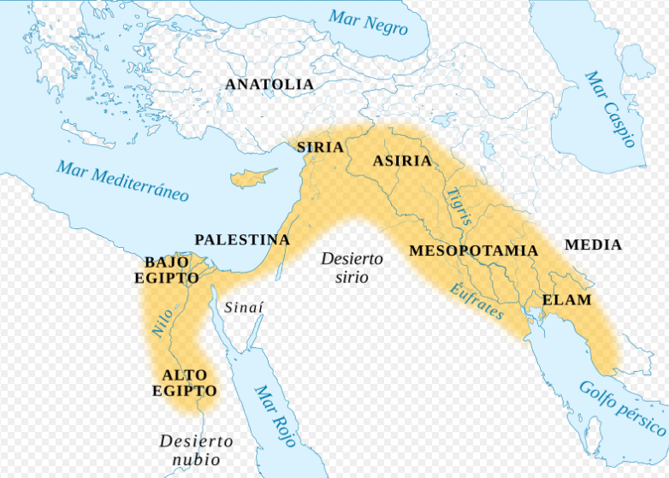
La fértil media luna, lugar donde nacen los primeros cultivos

Slide 5
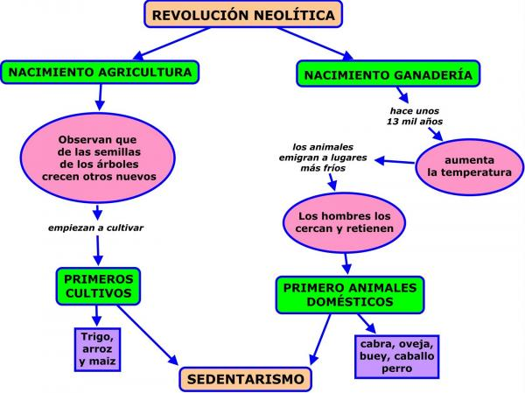

Slide 6
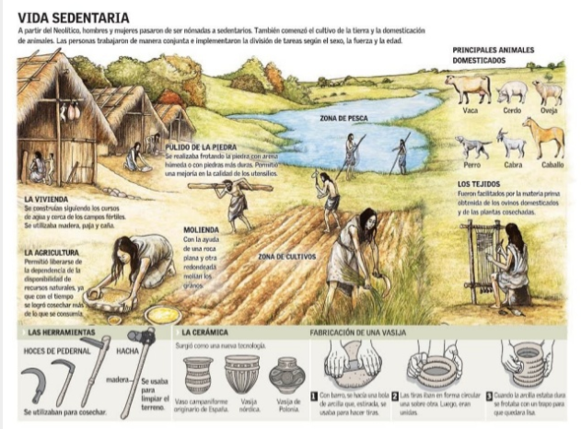

Slide 7
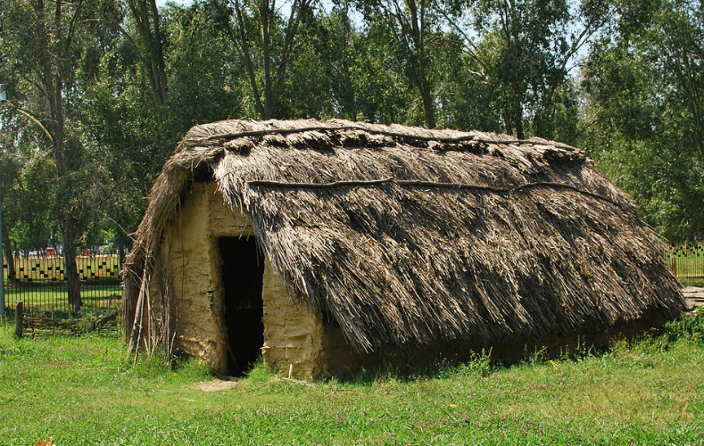
Formas de vida en el Neolítico
El hombre del Neolítico era sedentario, es decir, poseía un hogar
fijo. Construían sus viviendas a base de piedras, maderas y
ramas. Sus herramientas se fueron modernizando gracias al
descubrimiento de la pulimentación.

Slide 8
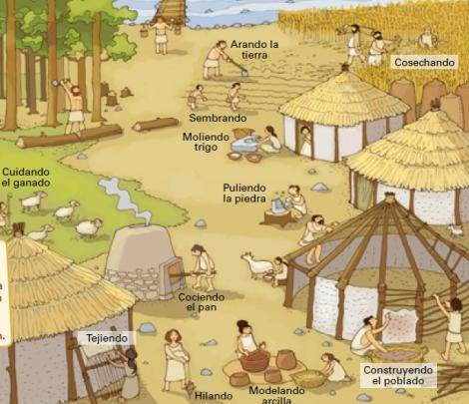
La sociedad del Neolítico
El desarrollo urbano y la explosión demográfica provocaron la especialización
de las labores domésticas.
Los hombres y las mujeres se dividieron según su función en la organización de la aldea.
Las habilidades y capacidades técnicas dieron pie a la aparición de los agricultores, los ganaderos, los artesanos, los guerreros, etc.

Slide 9
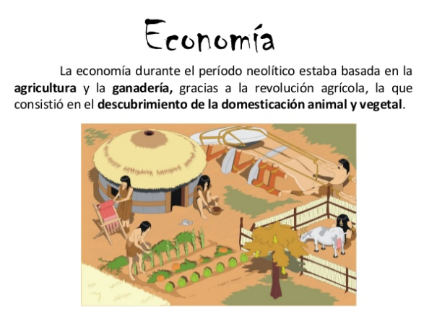

Slide 10
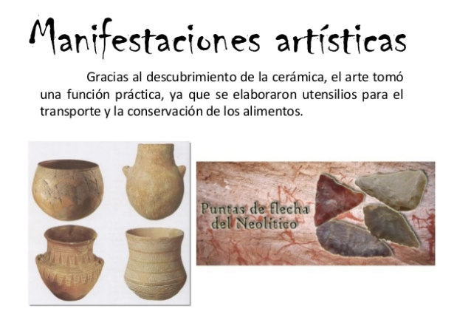

Slide 11
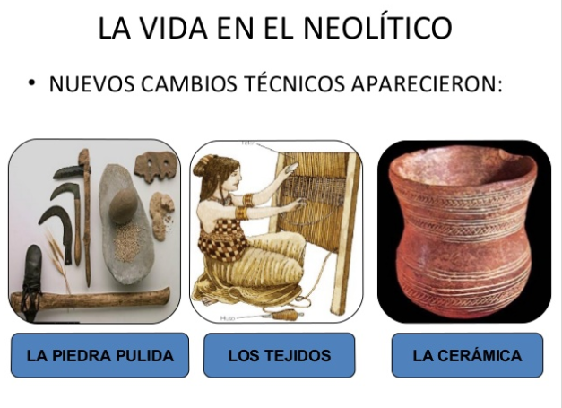

Slide 12
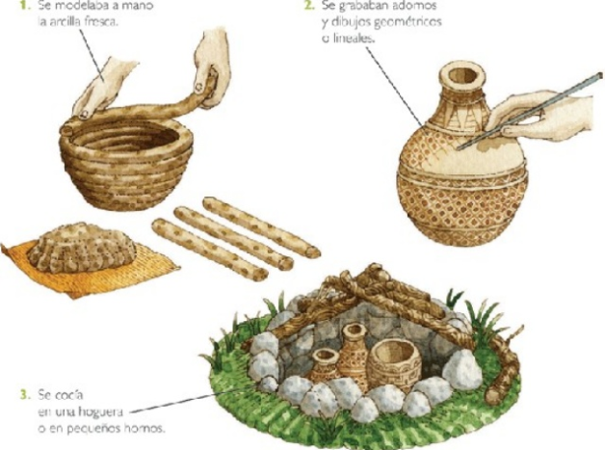

Slide 13
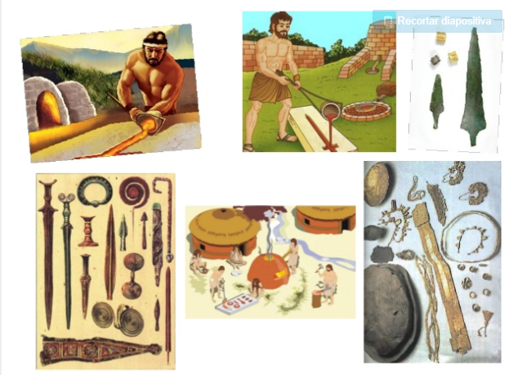

Slide 14
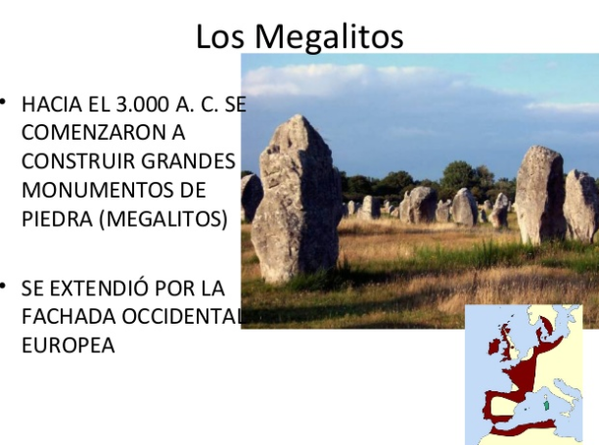

Slide 15
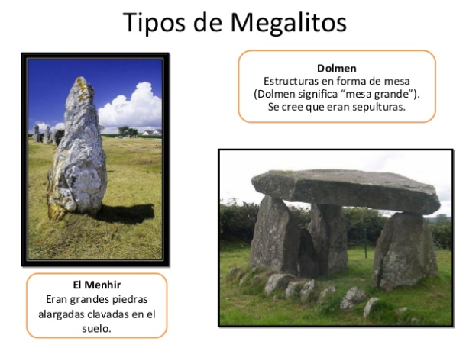

Slide 16
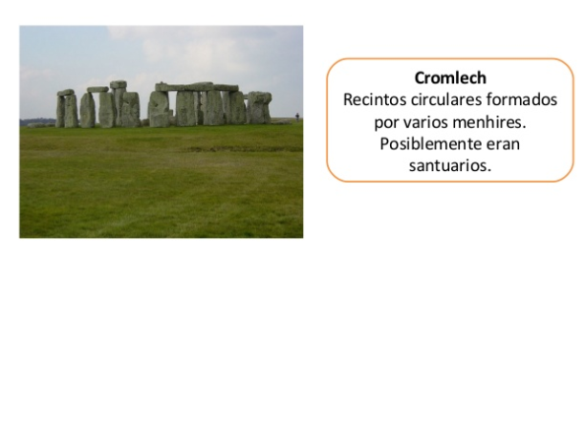

Slide 17
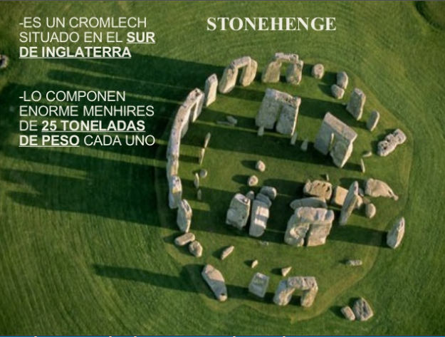

Slide 18
Actividades
1.-Completa un cuadro de comparación del Paleolítico y neolítico en los siguientes aspectos
Duración
Medio ambiente y clima
Cómo se agrupaba la sociedad
Actividades económicas
Herramientas o utensilios
Vivienda
Desarrollo artístico
Desarrollo del pensamiento
2.- Actividad final : Completa Análisis de fuentes pág 47. Enviar a mi correo estas actividades . Tiempo hasta este viernes. (o5/06); pág. 68 activ. Complementarias.

